Slide 1

Projet d’Architecture des ordinateurs
Valentin PETITEVILLE & Quentin GERARD
Université de Cergy-Pontoise | Mai 2014 | L2-I

Slide 2
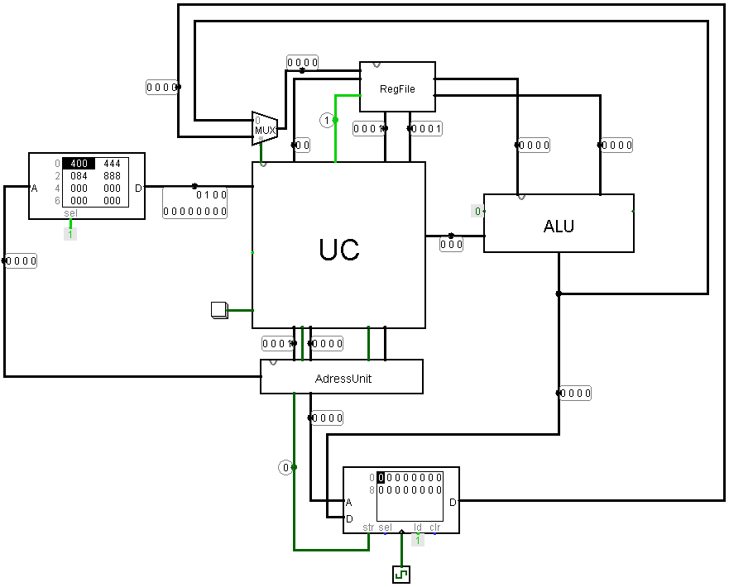
Spécification

Slide 3
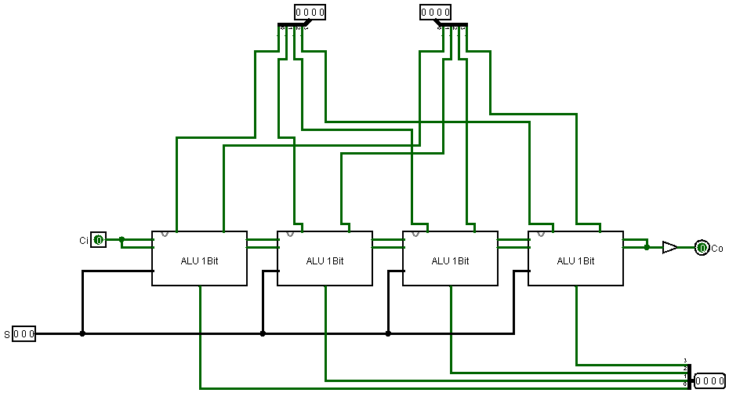
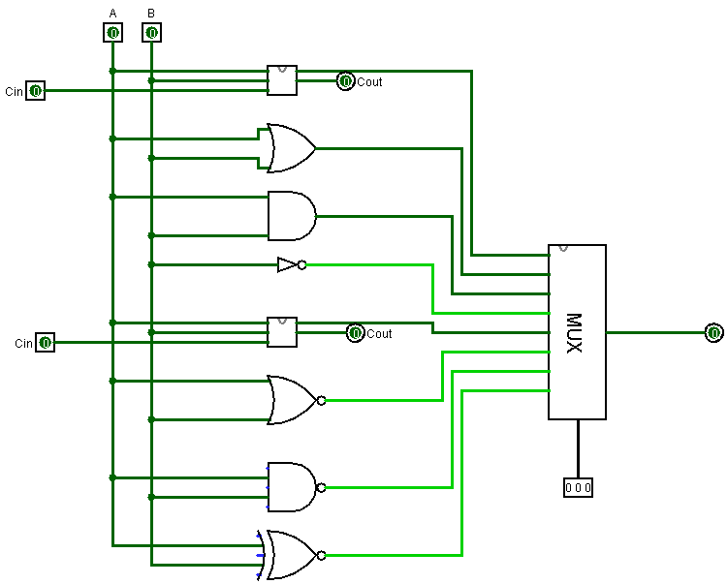
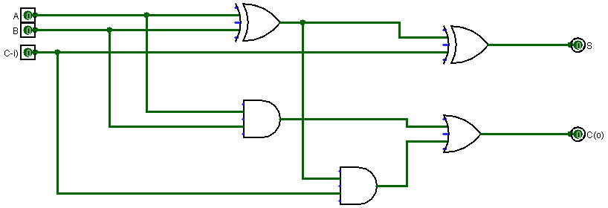
UAL

Slide 4
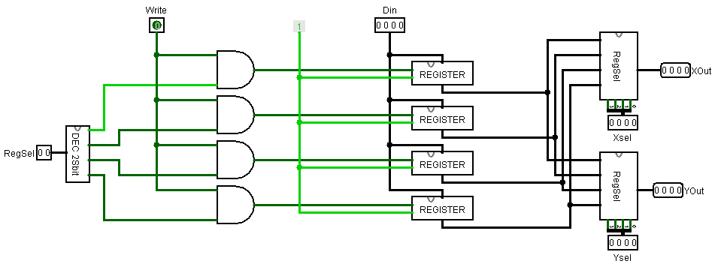
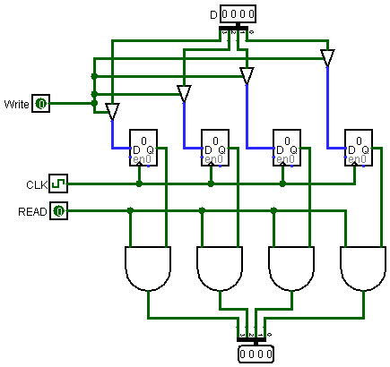
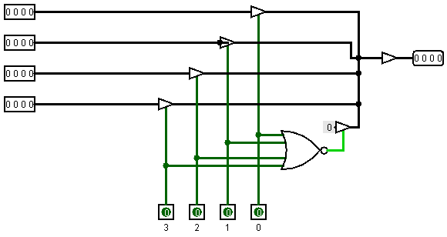
Banc de Registre

Slide 5
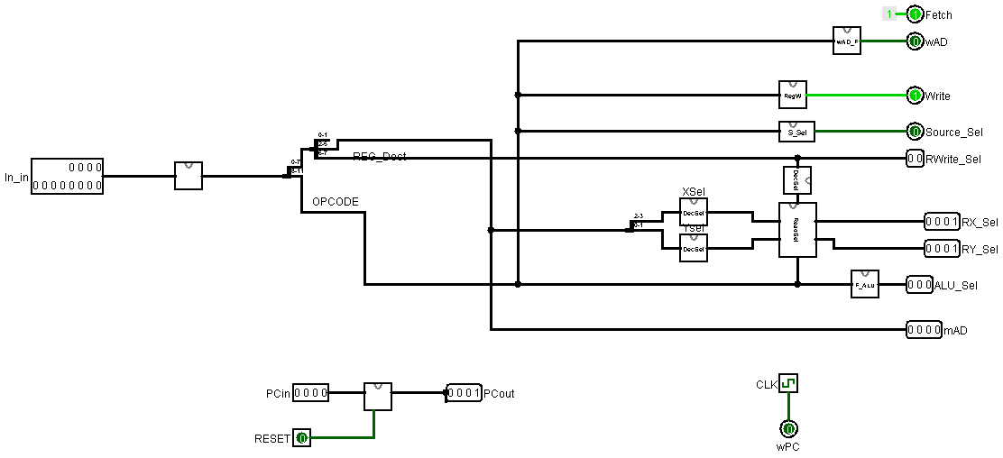
Unité de Contrôle

Slide 6
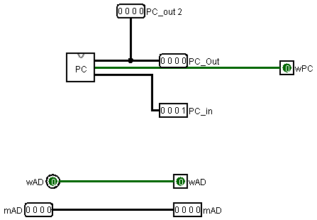
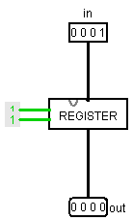
Unité d’adressage

Slide 7
Jeu d’instruction
CODE OP | Instruction | Code ALU | Format d’instruction
0000 | ADD | 000 | Registre
0001 | OR | 001 | Registre
0010 | AND | 010 | Registre
0011 | NOT | 011 | Registre
0101 | SUBS | 100 | Registre
0100 | LOAD | 000 | Immédiat
1000 | STORE | 000 | Immédiat
Format Registre: XXXX XX XX XX XX
CODEOP RDEST R1 R2 EXT
Format Immédiat: XXXX XX XXXX XX
CODEOP REG ADRESS EXT

Slide 8
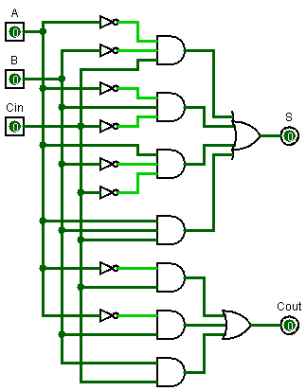
Extension (Substractor)
In |  |  | Out
A | B | Cin | S | Cout
0 | 0 | 0 | 0 | 0
0 | 0 | 1 | 1 | 1
0 | 1 | 0 | 1 | 1
0 | 1 | 1 | 0 | 1
1 | 0 | 0 | 1 | 0
1 | 0 | 1 | 0 | 0
1 | 1 | 0 | 0 | 0
1 | 1 | 1 | 1 | 1

Slide 9
Conclusion
Problèmes rencontrés
Unité d’adressage
Disfonctionnement de notre Bascule D
Non compréhension du signal Fetch
Amélioration possible
Finalisation de l’extension (indice résultat nul)
Une architecture de l’Unité de Contrôle permettant un meilleure flexibilité lors d’ajout d’instructions

